Slide 1
Bài 58
Giới thiệu các dịch vụ Web thường gặp

Slide 2
Mục đích của dịch vụ Web
Đặc điểm của dịch vụ Web
Kiến trúc và thành phần của dịch vụ Web
Các công cụ test dịch vụ Web thường dùng
Giới thiệu IIS Server

Slide 3
Mục đích cuối cùng của dịch vụ Web là gì?

Slide 4
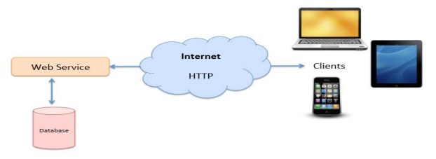
Mục đích:

Slide 5
Đặc điểm của dịch vụ Web
Ưu điểm
Cung cấp khả năng hoạt động rộng lớn với các ứng dụng phần mềm khác nhau chạy trên những nền tảng khác nhau.
Sử dụng các giao thức và chuẩn mở.
Nâng cao khả năng tái sử dụng.
Thúc đẩy đầu tư các hệ thống phần mềm đã tồn tại.
Tạo mối quan hệ tương tác lẫn nhau và mềm dẻo giữa các thành phần trong hệ thống, dễ dàng cho việc phát triển các ứng dụng phân tán.
Thúc đẩy hệ thống tích hợp, giảm sự phức tạp của hệ thống, hạ giá thành hoạt động, phát triển hệ thống nhanh và tương tác hiệu quả với hệ thống của các doanh nghiệp khác.

Slide 6
Đặc điểm của dịch vụ Web
Khuyết điểm
Vào những khoảng thời gian chết của Web service sẽ dẫn đến những thiệt hại lớn:
Giao diện không thay đổi
Có thể lỗi nếu một máy khách không được nâng cấp
Thiếu các giao thức cho việc vận hành
Có quá nhiều chuẩn cho Web Service khiến người dùng khó nắm bắt.
Phải quan tâm nhiều hơn đến vấn đề an toàn và bảo mật.

Slide 7
Kiến trúc của dịch vụ Web
Mô hình hoạt động của dịch vụ Web

Slide 8
Kiến trúc của dịch vụ Web
Dịch vụ Web gồm có các chuẩn chính:
SOAP (Simple Object Access Protocol)
WSDL (Web Service Description Language)
REST (Representational State Tranfer)

Slide 9
SOAP ?
KSOAP API , HttpConnection
SOAP (Simple Object Access Protocol) là một giao thức giao tiếp có cấu trúc như XML và mã hóa thành định dạng chung cho các ứng dụng trao đổi với nhau.
Ý tưởng bắt đầu từ Microsoft và phần mềm Userland.
Một đặc tả việc sử dụng các tài liệu XML theo dạng các thông điệp.
Đặc tả về SOAP định nghĩa một mô hình trao đổi dữ liệu dựa trên 3 khái niệm cơ bản: Các thông điệp là các tài liệu XML, chúng được truyền đi từ bên gửi đến bên nhận, bên nhận có thể chuyển tiếp dữ liệu đến nơi khác.

Slide 10
SOAP ?
Đặc trưng của SOAP
SOAP được thiết kế đơn giản và dễ mở rộng.
Tất cả các message SOAP đều được mã hóa sử dụng XML.
SOAP sử dùng giao thức truyền dữ liệu riêng.
Không có garbage collection phân tán, và cũng không có cơ chế tham chiếu. Vì thế SOAP client không giữ bất kỳ một tham chiếu đầy đủ nào về các đối tượng ở xa (sateless environment).
SOAP không bị ràng buộc bởi bất kỳ ngôn ngữ lập trình nào hoặc công nghệ nào.

Slide 11
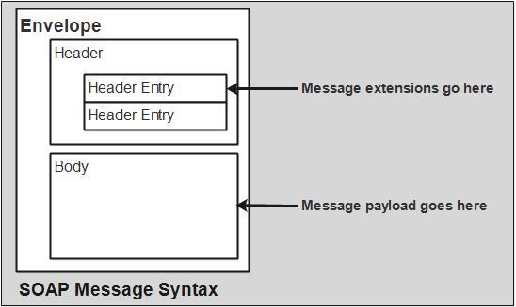
SOAP ?
Cấu trúc thông điệp SOAP

Slide 12
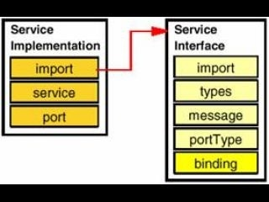
WSDL – Web Service Description Language Universal Description, Discovery, and Integration (UDDI): định nghĩa một tài liệu XML mô tả giao diện của các dịch vụ web.

Slide 13
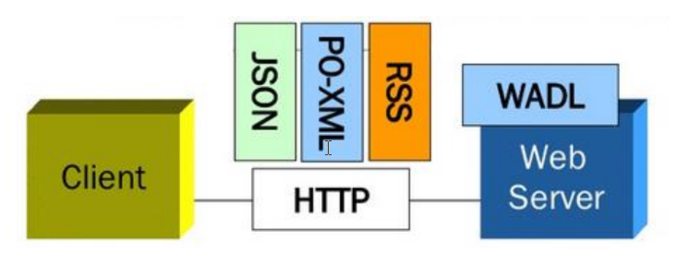
Dịch vụ Web 2.0: dùng REST
4 nguyên tắc thiết kế cơ bản:
Sử dụng phương thức HTTP rõ ràng.
Phi trạng thái.
Hiển thị cấu trúc thư mục URIs
Chuyển đổi JSON/ XML hoặc cả hai.

Slide 14
REST ?
REST (Representational State Tranfer) là một kiến trúc phần mềm cho các hệ thống phân tán siêu truyền thông như WWW, được chọn sử dụng rộng rãi thay cho Web service dựa trên SOAP và WSDL.
Đặc trưng của REST
Là dạng client – server.
Phân tách giao diện của client ra khỏi dữ liệu.
Cho phép mỗi thành phần phát triển độc lập.
Hỗ trợ đa nền tảng.
Mỗi yêu cầu từ client phải có đủ thông tin cần thiết để server có thể hiểu được mà không cần phải lưu trữ thêm thông tin nào trước đó.
Tất cả tài nguyên được truy cập thông qua một interface thống nhất (HTTP GET, PUT, POST, DELETE, ...).

Slide 15
Các thành phần chính của dịch vụ Web
XML – eXtensible Markup Language/ JSON (JavaScript Object Notation)
WSDL – Web Service Description Language Universal Description, Discovery, and Integration (UDDI)
SOAP – Simple Object Access Protocol
RSS – Really Simple Syndication
RDF – Resource Description Framework
RESTful - Representational State Transfer
WADL - Web Application Description Language

Slide 16
Các công cụ Test dịch vụ Web thường dùng
WCF Client Test (.exe của Microsoft)
Postman (add on chrome)
HttpRequester (add on firefox)
https://duythanhcse.wordpress.com/2015/11/11/bai-70-xay-dung-web-service-dung-api-restful-servicephan-3/

Slide 17
Giới thiệu IIS Server
Cách tạo Web Service đơn giản
Cách cài đặt IIS Web Server
Cách cấu hình Web Service lên IIS Web Server
https://duythanhcse.wordpress.com/2015/11/11/bai-71-xay-dung-web-service-dung-api-restful-servicephan-4/

Slide 18


END

